Slide 1
um auf die nächste Folie zu kommen muss man einmal klicken und dann noch einmal um zu starten
Viel Spass
Erklärvideo zum Bohrschen Atommodel
Julia Ege 3na
Juni/Mai 2020

Slide 2

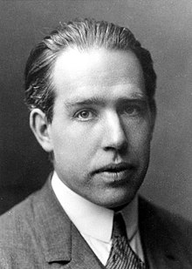
ATOMBAU
Atommodel von Niels Bohr
1913
https://de.wikipedia.org/wiki/Niels_Bohr

Slide 3
Aufbau
Positiv geladener Kern
e- bewegen sich auf Schalen
1 oder K 2 e-
2 oder L 8 e-
3 oder M 18 e-
…
n-Schale n2*2

Slide 4
Wichtige Begriffe
Valenzschale
Atomrumpf
Valenzelektronen
Rumpfladung

Slide 5

Entstehung von Licht
1. Absorption
2. Emission
Je kleiner die Wellenlänge, desto mehr Energie
1.
2.
Grundzustand
Angeregter- zustand

Slide 6
Wasserstoff-Atom
Lymann-Serie
Balmer-Serie
Paschen-Serie
UV Sichtbar IR

Slide 7
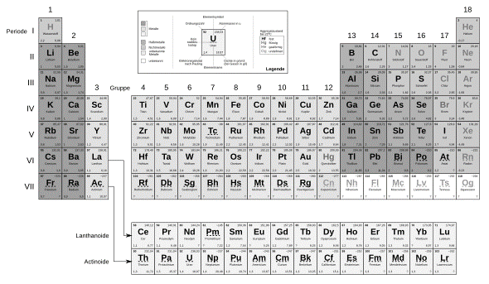
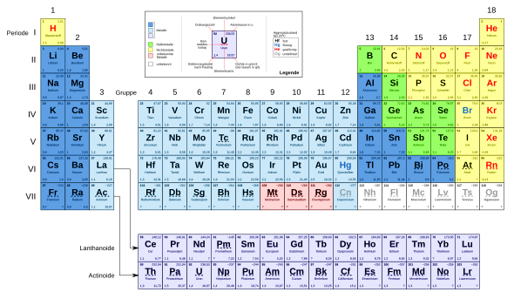
Periodensystem
Nach rechts → ein e-
Nach unten → eine Schale
H
He
Li

Slide 8


Kritikpunkte:
Verletzt Heisenbergsche Unschärferelation
Elektronen sollten Energie verlieren
Nur ein Elektron richtig
Danke fürs zuhören

